Slide 1

The MLBO, 10 ways to fail.
Didier Vercruysse @ Icafin, 6 mars 2018

Slide 2
Index
IV
Le Marché
La transaction à Levier financier / MLBO
10 Manières
Un exemple détaillé

Slide 3
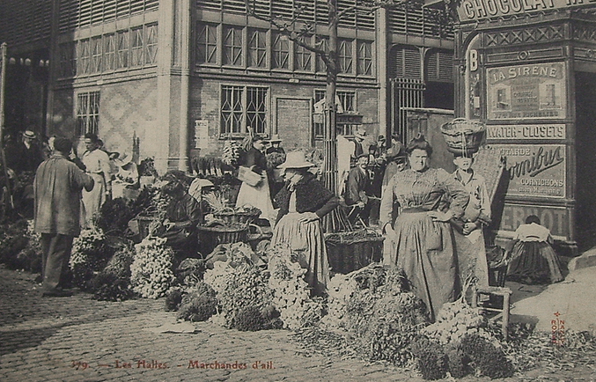
Le Marché

Slide 4
M&A de la PME
Une société cotée
est une société dont les actions composant son capital sont pour tout ou partie échangeables sur un marché financier.
Une société non-cotée
pas de marché financier…
Création d’un marché afin de trouver un match
Willing Seller / Willing Buyer

Slide 5
M&A de la PME
Un marché..?
Prix
HR
Reps & Warranties

Slide 6
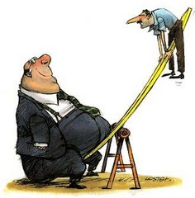
II
Le MLBO – Management Leverage Buy-Out

Slide 7

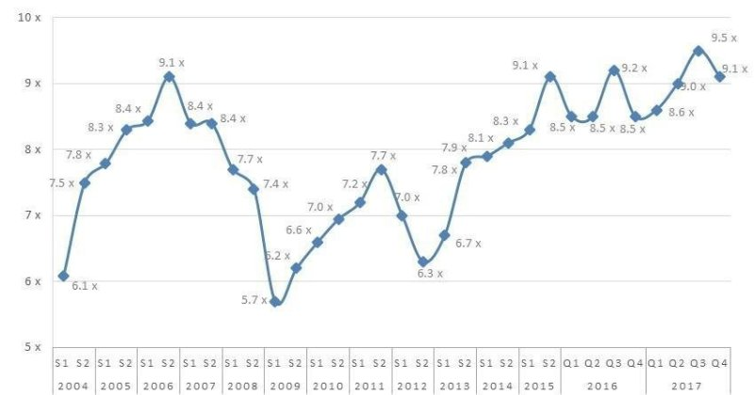

Quel levier?
Le profit.
Le Multiple.
La dette.

Slide 8
Un levier
Levier profit
Levier de la valuation
Levier de diminution de dette.

Slide 9
Un Exemple
On achète la société ABC pour 5 fois le EBITDA ou €45m.
On décide de payer 1/3 (€15m) en equity et 2/3 en dette (€30m).
On demande un private equity qui nous donne €14,6m pour 80% du equity.

Slide 10
Un Exemple
On achète la société ABC pour 5 fois le EBITDA ou €45m.
On décide de payer 1/3 (€15m) en equity et 2/3 en dette (€30m).
On demande un private equity qui nous donne €14,6m pour 80% du equity.

Slide 11
Société ABC dans le MLBO

Slide 12
Société ABC
On vend la société ABC pour 6,5 fois le EBITDA après 5 ans (= 74,7m)
On doit repayer la dette (=27,7m)
Le reste est distribué aux actionnaires (=47m).

Slide 13
IRR
Management x 23
PE = IRR de 32%

Slide 14
Key succes factors of the MLBO
Key success factors
A
EBITDA increase
Experienced management
Enhancement opportunities
B
Multiple increase
Reasonable acquisition price
Sector fundamentals
C
Debt leverage
Limited Capex
Low revenues / margin seasonality
Limited working capital needs
Financing structure
D
Debt optimisation
Transaction structure

Slide 15
Current valuations, EBITDA multiple

Slide 16

III
10 Manières de faire échouer une acquisition.

Slide 17

10 Manières
1. Tout passe par vous.

Slide 18

10 Manières
2. Votre Business Plan n’est que pure fiction

Slide 19
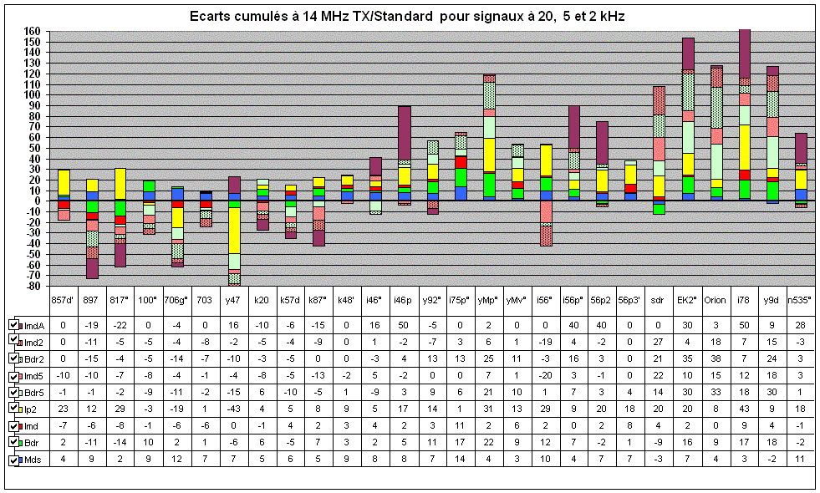


10 Manières
3. Vos rapports sont incomplets et illisible.

Slide 20

10 Manières
4. Good news show!

Slide 21

10 Manières
5. Vous êtes le pilot dans le processus.

Slide 22
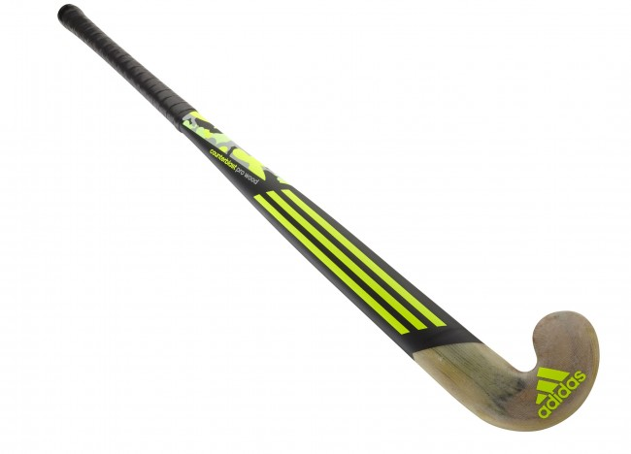
10 Manières
6. The Hockey Stick

Slide 23

10 Manières
7. It’s all about people

Slide 24

10 Manières
8. Simplifier les choses

Slide 25
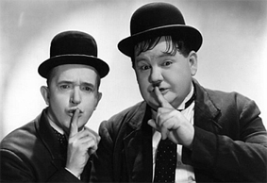
10 Manières
9. Confidentialité

Slide 26

10 Manières
10. Que de chiffres …

Slide 27
Icafin, Corporate Finance
Didier Vercruysse
Berkenlaan 19
2610 Antwerpen

